Slide 1


Slide 2



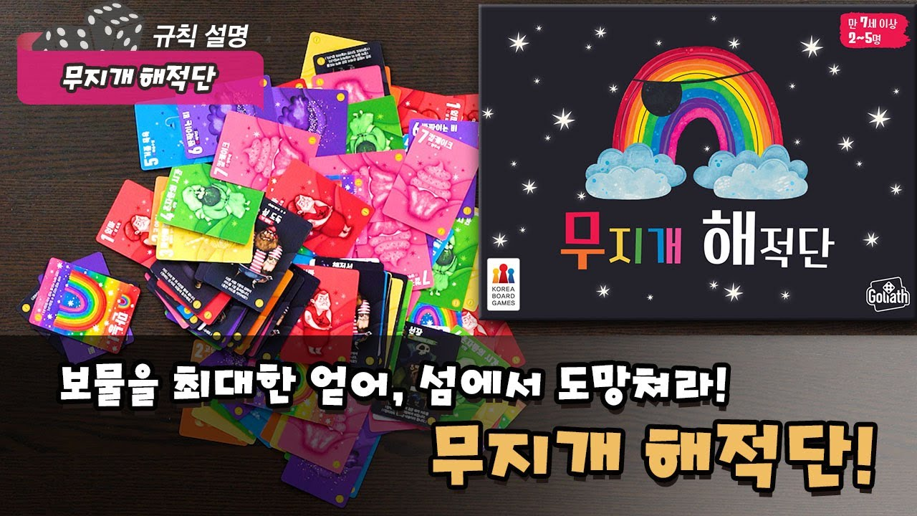
1
게임 소개
1. 보물을 최대한 얻어서 섬에서 도망치는 게임
2. <루미큐브>처럼 숫자 카드를 이어지게
내려놓지만 해적 카드로 공격을 주고
받을 수 있는 것이 특징
3. 뺏고 뺏기는 카드 승부로 왁자지껄한 분위기
만 7세 이상
2~5명
15분

Slide 3
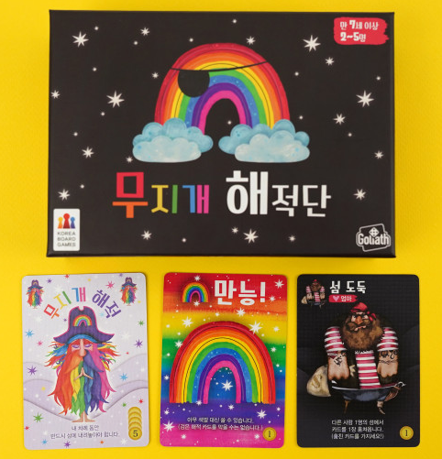
2
게임 전 알아보기
무지개 해적단
요호호! 무지개 해적단의 일원이 되신 것을 축하합니다!
배 한 척을 집 삼아 푸른 바다 위를 정처 없이 떠도는
낭만 가득한 무법자의 삶! 피도 눈물도 없는 해적에게
영원한 동료란 없습니다. 누구보다도 먼저 보물을
한가득 모아 도망치세요! 하지만 그런 거칠고
무시무시한 바다 사나이들도 좋아하는 것 앞에선
정신을 못 차린다는데요.

Slide 4
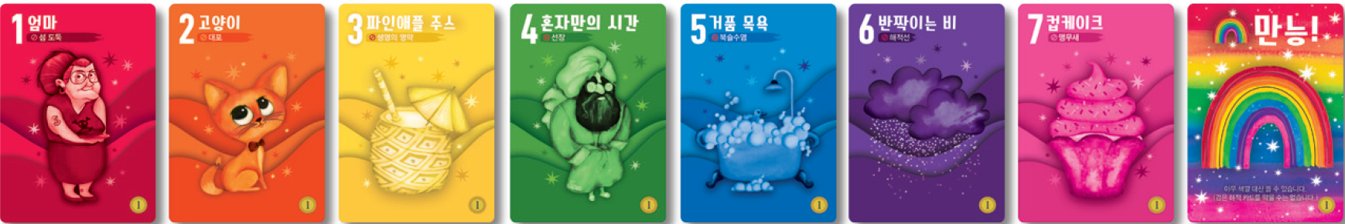
2
게임 구성물
1. 색깔 카드 각 11장
(만능 카드 7장)
2. 검은 해적 카드 31장 (8종)
3. 무지개 해적 카드 5장

Slide 5
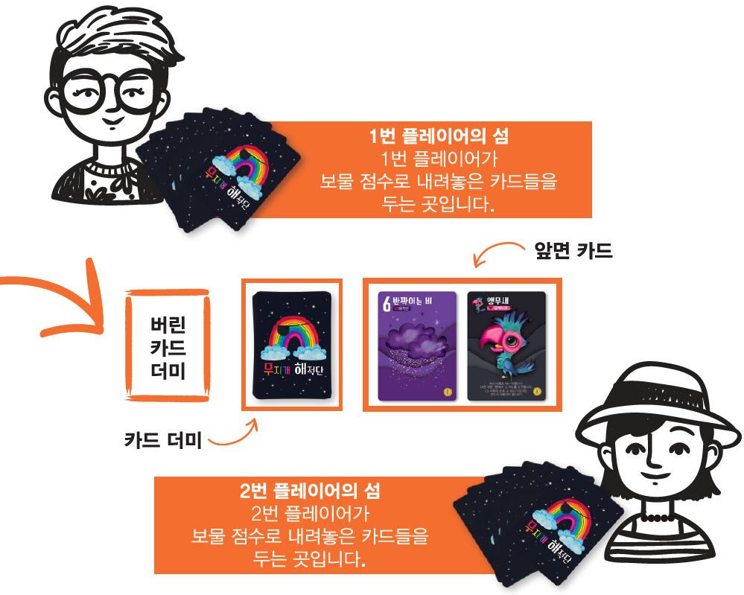
2
게임 준비
1. 카드를 모두 섞고 각자 7장씩 나눠 갖음
2. 남은 카드는 뒷면으로 탁자 가운데 놓고
맨 위 2장을 앞면으로 펼쳐 놓음
3. 가위바위보로 누가 먼저 시작할지 정함

Slide 6
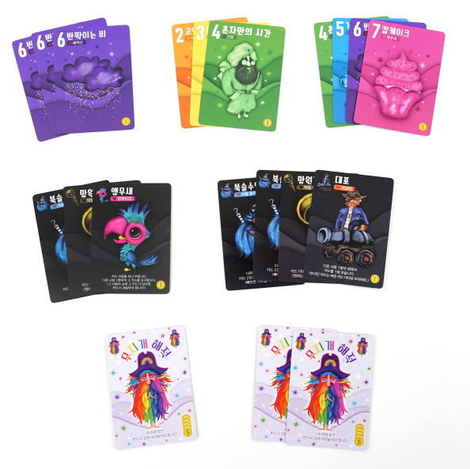
2
게임 목표
자기 섬에 카드를 내려놓아서
보물 점수를 최대한 많이 얻기!
게임이 끝났을 때 보물 점수가
가장 높은 사람이 승리!

Slide 7
3
게임 요약
시작하는 사람부터 자기 차례에 3종류의 행동을 원하는 만큼, 원하는 순서로 진행
1. 자기 섬에 카드 놓기 : 섬에 놓은 카드는 보물 점수
2. 섬에 놓은 카드 옮기기 : 놓았던 카드 옮기기
3. 검은 해적 카드 내기 : 다른 사람을 공격하거나 자신만 이득
차례를 마치면서 앞면 카드(혹은 더미 맨 위 카드) 2장을 가져옴
시계 방향으로 다른 사람이 차례 진행

Slide 8
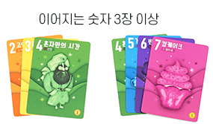
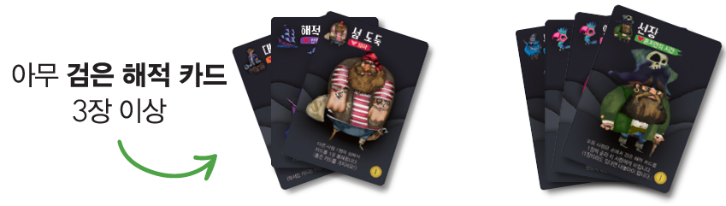
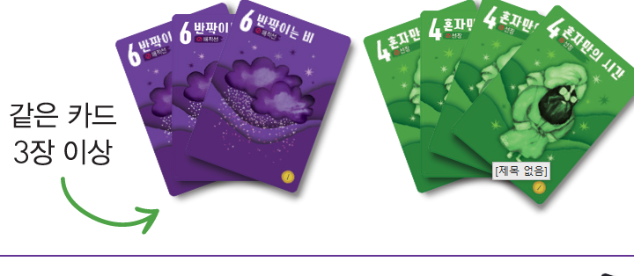
3
게임 방법
자기 섬에 카드 놓기
1. 무지개 해적 카드를 제외한 모든 카드는
3장 이상의 묶음을 만들어야 내려놓을 수 있음

Slide 9
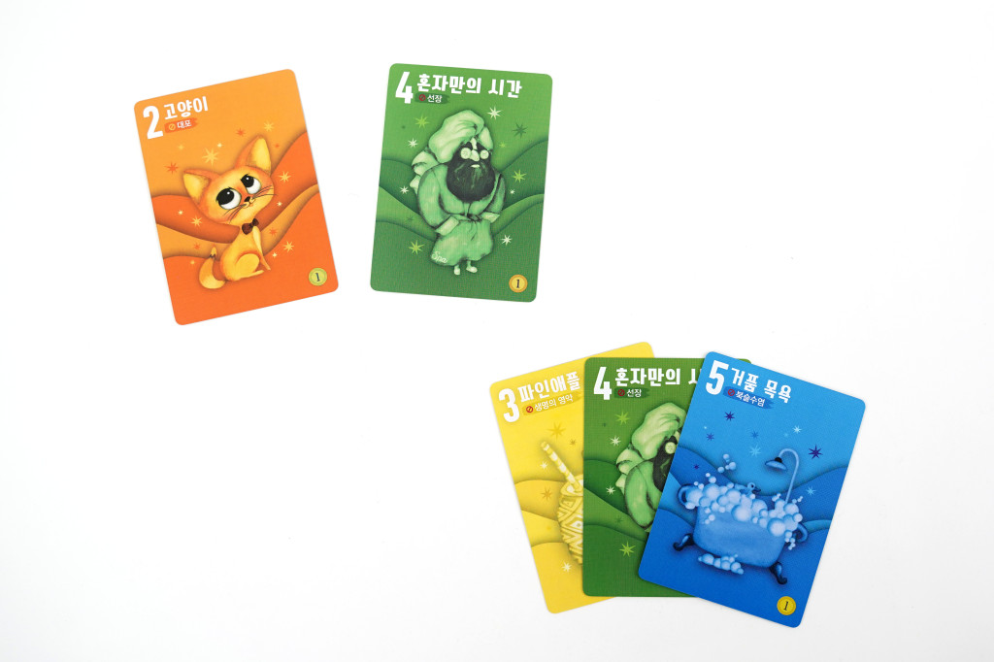
3
게임 방법
자기 섬에 카드 놓기
1. 무지개 해적 카드를 제외한 모든 카드는
3장 이상의 묶음을 만들어야 내려놓을 수 있음
2. 이미 기존 묶음이 섬에 있다면 덧붙여도 됨

Slide 10

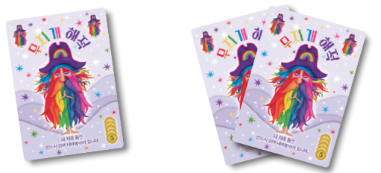
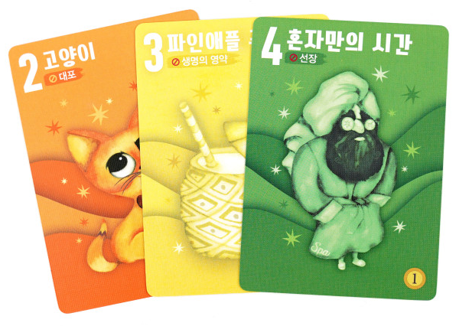
3
게임 방법
자기 섬에 카드 놓기
1. 무지개 해적 카드를 제외한 모든 카드는
3장 이상의 묶음을 만들어야 내려놓을 수 있음
2. 이미 기존 묶음이 섬에 있다면 덧붙여도 됨
3. 게임 종료 시 섬에 놓은 카드는 각 1점
(무지개 해적 카드는 장당 5점)

Slide 11
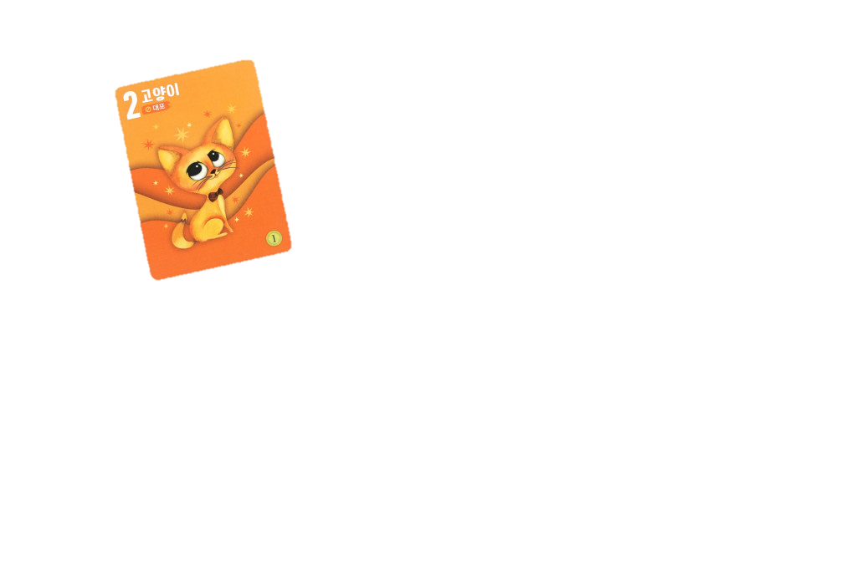
3
게임 방법
자기 섬에 카드 놓기
4. 자기 차례 동안 내려놓을 수 있는 색깔 카드
(기존 묶음에 덧붙일 수 있는 색깔 카드 포함),
무지개 해적 카드가 손에 있다면
차례 마치기 전, 반드시 내려 놓아야만 함
(만능 카드, 검은 해적 카드 예외)

Slide 12
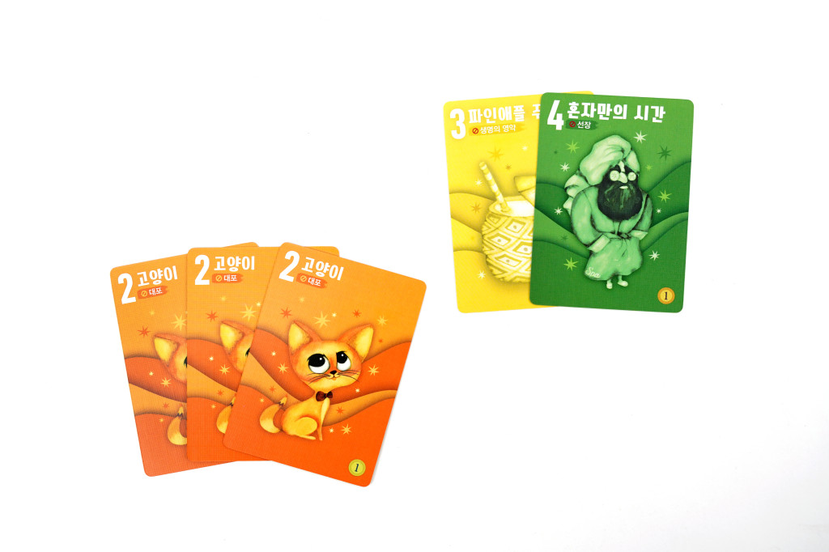
3
게임 방법
자기 섬에 카드 놓기
4. 자기 차례 동안 내려놓을 수 있는 색깔 카드
(기존 묶음에 덧붙일 수 있는 색깔 카드 포함),
무지개 해적 카드가 손에 있다면
차례 마치기 전, 반드시 내려 놓아야만 함
(만능 카드, 검은 해적 카드 예외)

Slide 13
3
게임 방법
자기 섬에 카드 놓기
4. 자기 차례 동안 내려놓을 수 있는 색깔 카드,
무지개 해적 카드가 손에 있다면
차례 마치기 전, 반드시 내려 놓아야만 함
(만능 카드, 검은 해적 카드 예외)

Slide 14
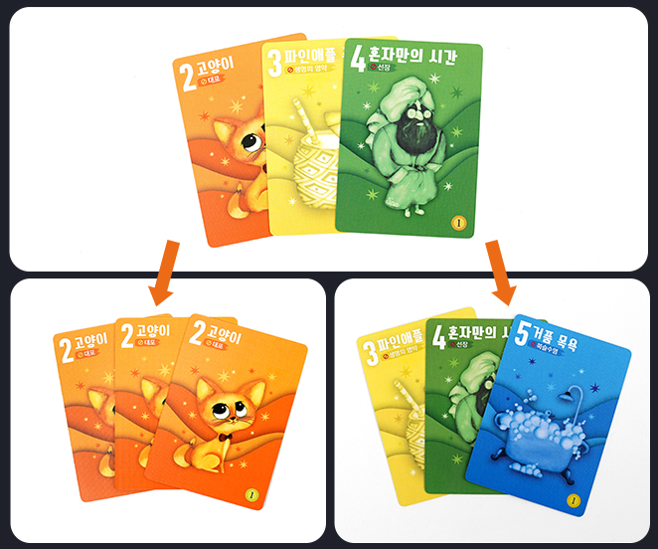
3
게임 방법
섬에 놓은 카드 옮기기
1. 자기 섬에 놓은 카드들을 자유롭게 옮김
1) 새로운 카드 묶음을 만들기
2) 카드 묶음을 합치거나 나누기
3) 섬에 놓은 카드를 다시 손으로 가져오기
2. 카드를 옮긴 결과 3장 이상이 못 되는 묶음은
차례가 끝나기 전 손으로 다시 가져옴

Slide 15
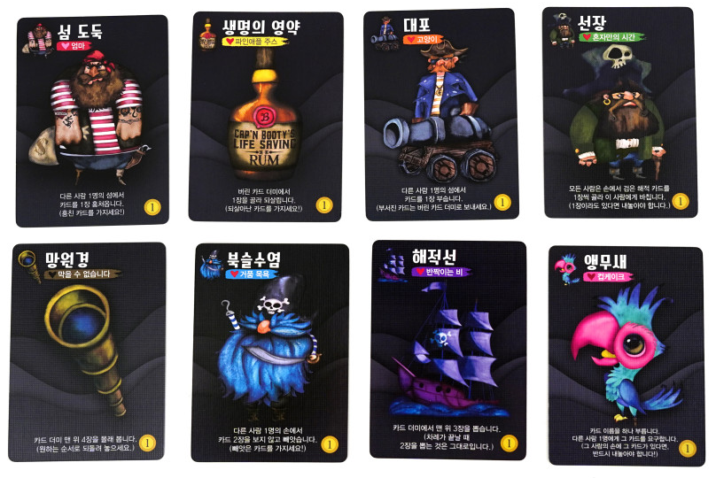
3
게임 방법
검은 해적 카드 내기
1. 버린 카드 더미 위에 사용하고자 하는
검은 해적 카드를 앞면으로 놓음

Slide 16
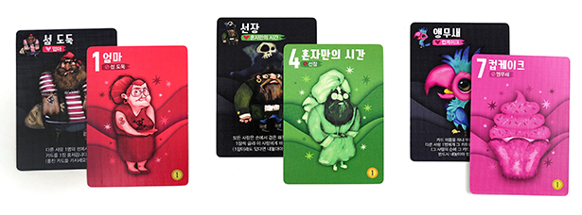
3
게임 방법
검은 해적 카드 내기
1. 버린 카드 더미 위에 사용하고자 하는
검은 해적 카드를 앞면으로 놓음
2. 다른 사람들은 두 행동 중 하나를 선택
A) 검은 해적 카드와 짝이 맞는 색깔 카드를
손에서 내고 해적질을 방어(선착순 1명 1장)
B) “끄악!”하고 외치며 방어하지 않음

Slide 17
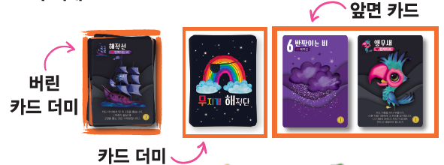
3
게임 방법
검은 해적 카드 내기
3. 아무도 검은 해적 카드를 방어하지 않았다면
해당 카드에 적힌 내용대로 해적질을 함
4. 사용한 검은 해적 카드와 방어한 짝이 맞는
카드는 버린 카드 더미에 놓음
5. 해적질로 공격받은 사람의 섬에서 카드 묶음이
2장 이하라면 그 즉시 해당 사람의 손으로 돌아감

Slide 18
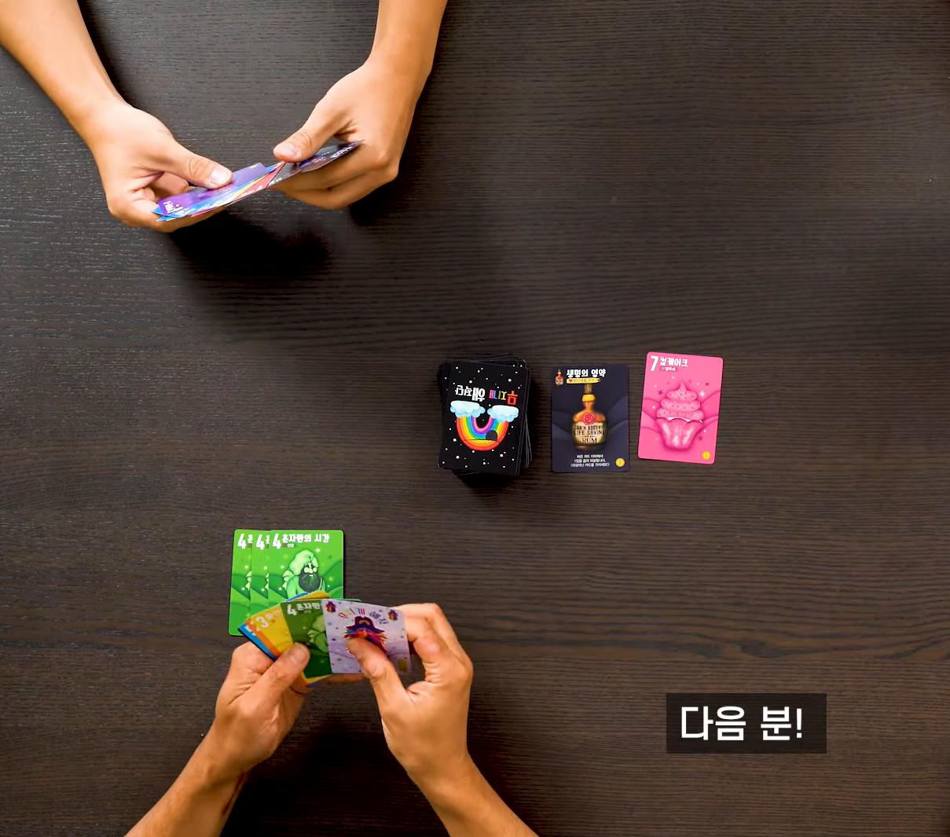
3
게임 방법
차례 마치기
1. 차례를 마치기 전, 손에 무지개 해적 카드나
섬에 내려놓을 수 있는 색깔 카드가 없는지 확인
2. 앞면 카드 2장 혹은 카드 더미 맨 위 카드 2장을
손으로 가져옴(양 쪽에서 한 장씩은 불가)
3. 앞면 카드가 비었다면 카드 더미에서 2장 채움
4. 시계 방향으로 다음 사람에게 차례를 넘김

Slide 19
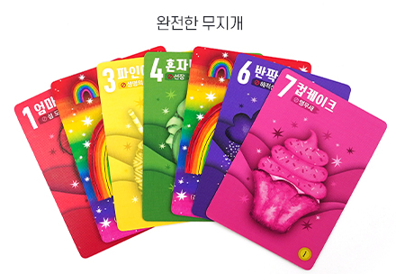
3
게임 종료
도망치기
1. 게임 중 누군가 도망치면 그 즉시 종료
2. 도망치려면 아래의 두 조건을 모두 달성해야 함
1) 손에 있는 카드를 전부 내려 놓기 :
마지막이 검은 해적 카드라면 행동까지 실행
2) 섬에 완전한 무지개 2개 이상 존재 :
7가지 색깔 카드가 모두 모인 묶음 2개 이상

Slide 20
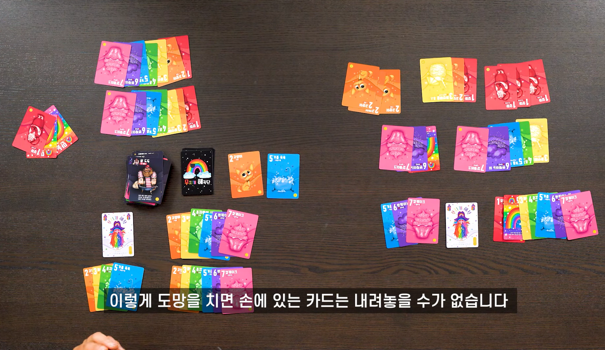
3
게임 종료
도망치기
3. 도망친 사람은 “차례 마치기”의 카드를 뽑지
않고 다른 사람들도 다른 행동을 할 수 없음
4. 다른 사람 차례 도중 해적질을 막으면서
도망치기 조건이 완성돼도 게임 종료
5. 도망친 사람은 보물 점수 5점 획득

Slide 21
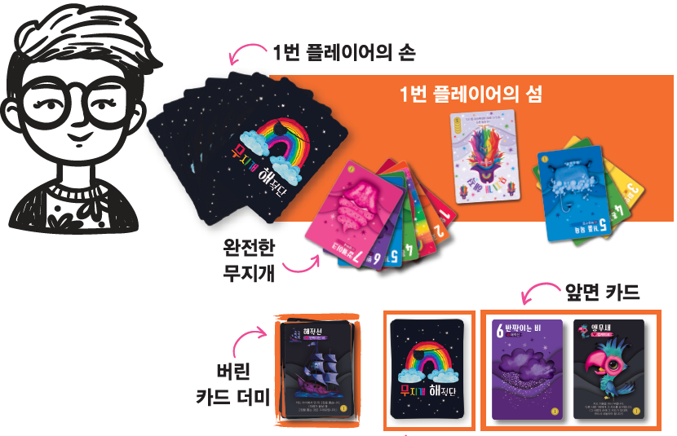
3
게임 종료
뽑을 카드가 떨어짐
1. 누군가 도망치기 전, 뽑을 카드가
떨어지면 게임 종료!
2. 모든 사람은 각자 자기 손에서 섬으로 카드를
묶음 규칙에 맞게 내려 놓거나 옮길 수 있음
(단, 해적질은 불가)

Slide 22
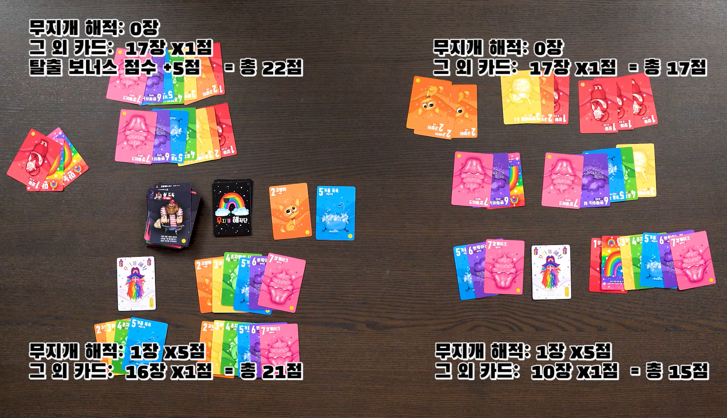
3
게임 종료
점수 계산
1. 손에 남은 카드는 모두 버림
2. 자기 섬에 놓인 카드를 모두 더함
무지개 해적 5점씩, 나머지 카드는 1점씩
3. 도망친 사람은 보너스로 보물 점수 5점 추가
*보물 점수가 가장 높은 사람이 승리!

Slide 24
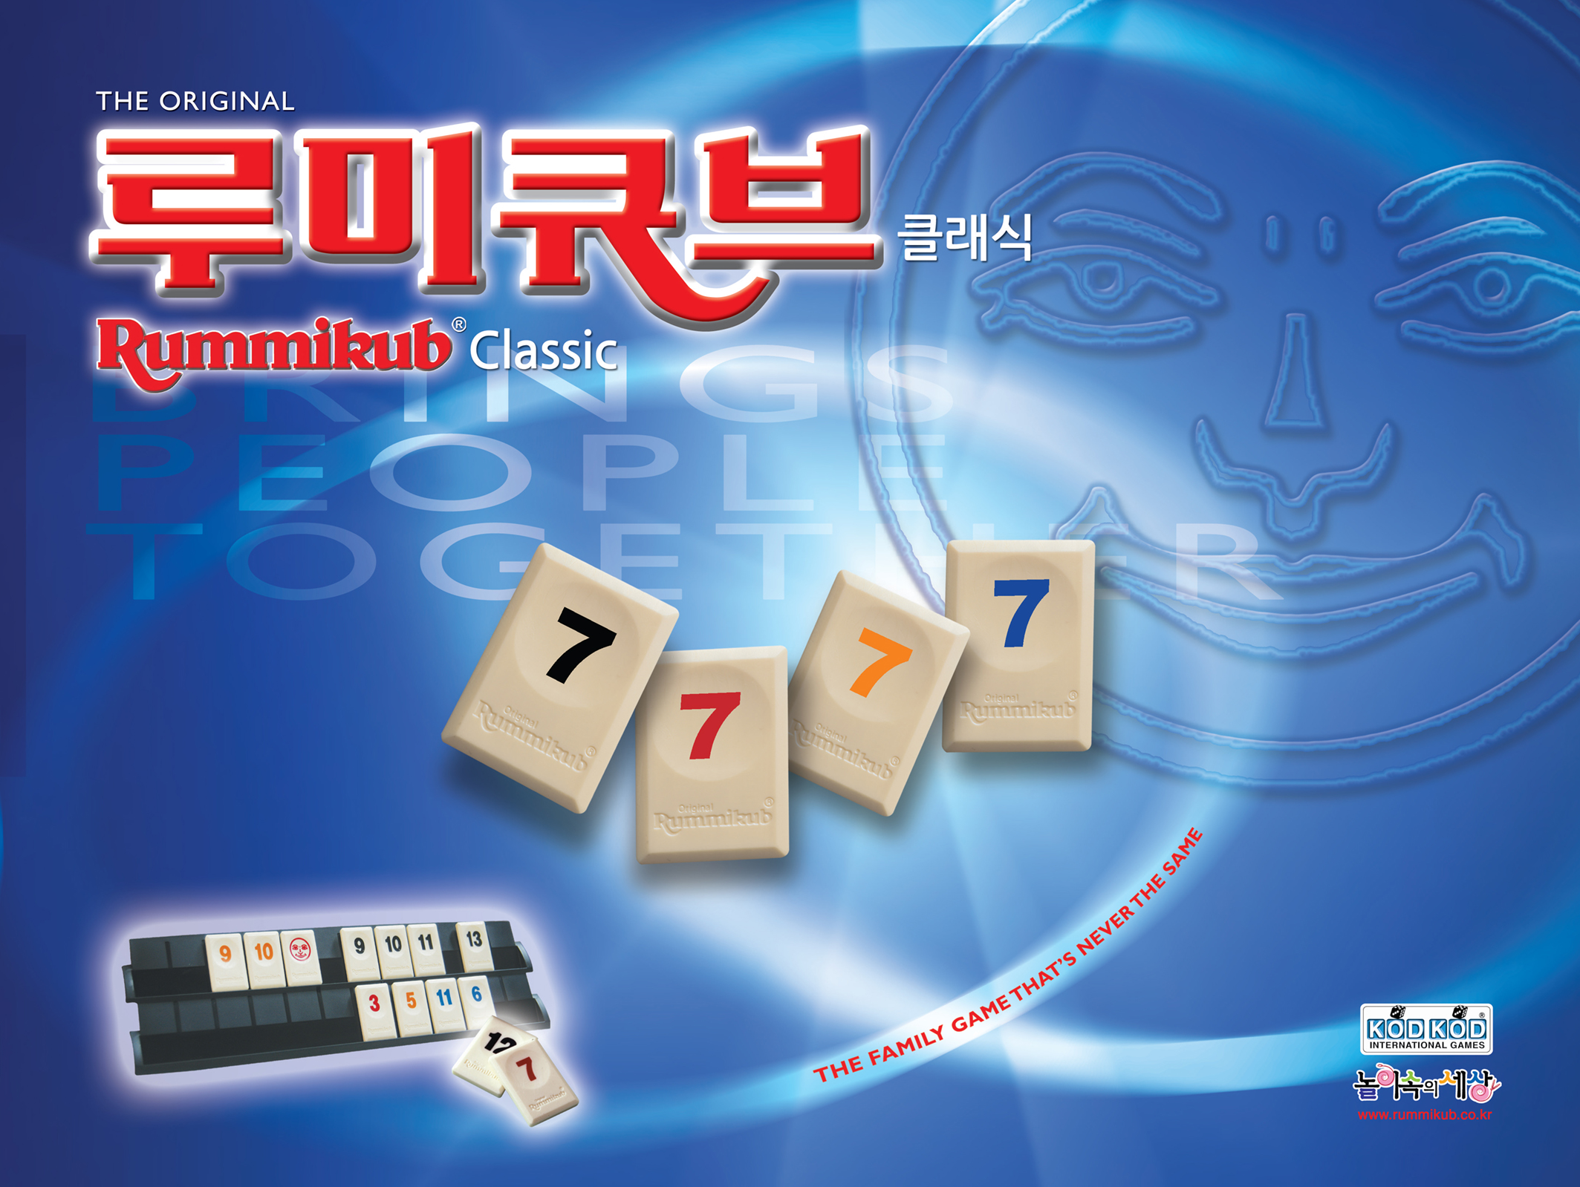
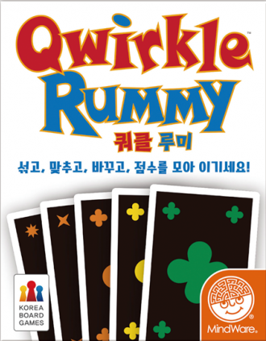
4
추천 게임 – 비슷한 룰의 다른 게임
수십 년 동안 사랑받은 보드게임
6가지 색깔과 도형의 쿼클 완성!
5000만 개 이상 판매, 가장 유명한 게임
조합을 만들어서 자신의 숫자 타일을
가장 먼저 없애는 보드게임
누구든 금방 익힐 수 있는 쿼클 루미
간단한 규칙으로 알록달록 도형들을
섞고, 맞추고, 바꿔서 점수를 모으는 게임

